Slide 1
Botanika a ekologie na KDŠLD
Petr Karlík
Tomáš Černý

Slide 2
Pulsatilla pratensis
Studium autekologie silně ohroženého druhu:
produkce semen, klíčení semen, vzcházení a přežívání semenáčků za různých podmínek (různé koncentrace N, různé typy narušování),
vliv abiotických podmínek
vliv biotických činitelů – monofágní bejlomorka Dasineura pulsatillae
Nejdůležitější výstupy:
Jiras P., Skuhravá M., Karlík P. (2010): Bejlomorka koniklecová (Dasineura pulsatillae) a další druhy hmyzu vyvíjející se v souplodích koniklece lučního českého (Pulsatilla pratensis subsp. bohemica) v přírodních památkách Na horách a Pitkovická stráň ve středních Čechách. – Bohemia centralis, Praha, 30: 251–264.
Bochenková M., Hejcman M., Karlík P. (2012): Effect of plant community on recruitment of Pulsatilla pratensis in dry grassland. ­– Scientia Agriculturae Bohemica 43(4): 127–133.
Spolupráce s: Kat. Ekol. FŽP (Michal Hejcman) a Marcelou Skuhravou (entomologie)

Slide 3
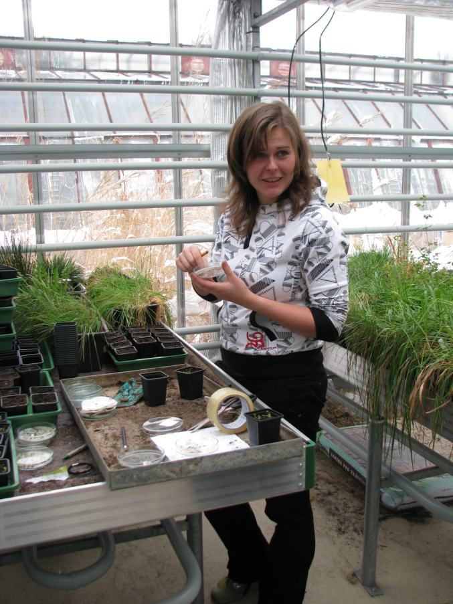
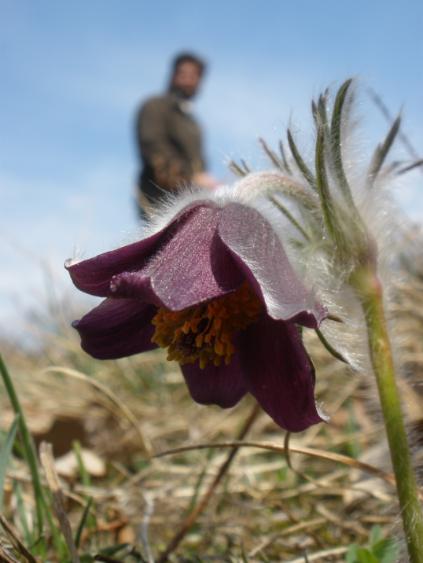
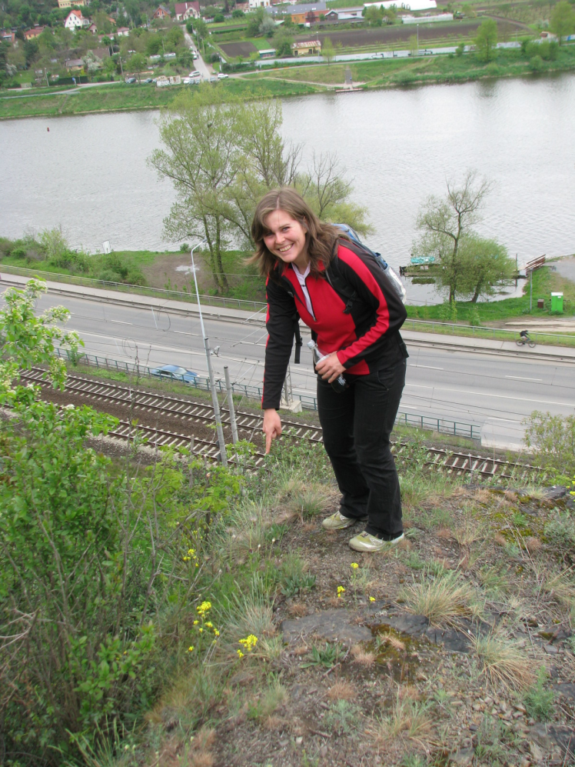
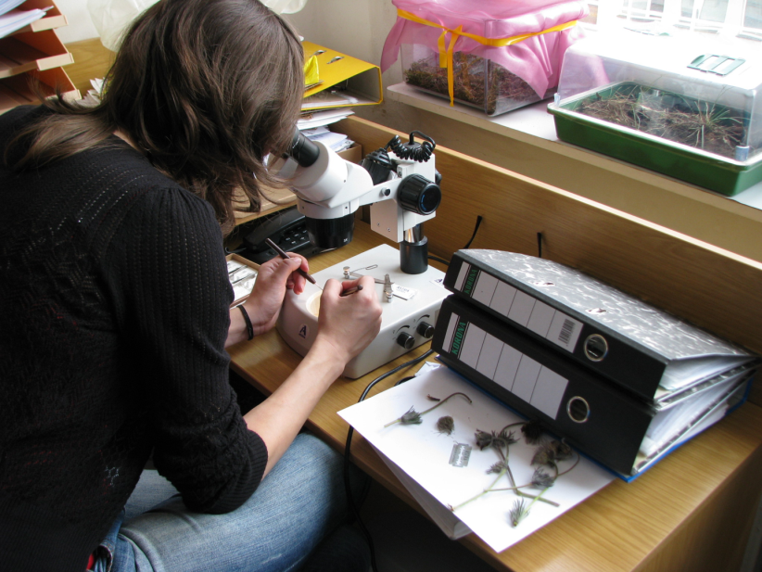
Podbabské skály − nová lokalita Pulsatilla pratensis v Praze!

Slide 4
Problematika bříz ze skupiny Betula pubescens agg.
Studium taxonomie, ekologie a lesnických aplikací
Metody: průtoková cytometrie, analýza DNA (ISSR), morfometrika (klasická x geometrická), pokusné výsevy, záchrana genofondu (in vitro – Betula oycoviensis)
Výstupy např.:
Ešnerová J., Karlík P., Zahradník D., Koňasová T., Stejskal J., Baláš M., Rašáková N., Stacho J., Vítámvás J., Lukášová M., Kuneš I. (2012): Morfologická variabilita rodu bříza (Betula L.) v Krkonoších se zaměřením na tetraploidní zástupce.– Zprávy lesnického výzkumu 57(2): 112–125.
Spolupráce zejména s KPL (Ivan Kuneš a kol.) a Katedrou botanika PřF UK (Tomáš Fér a kol.)

Slide 5
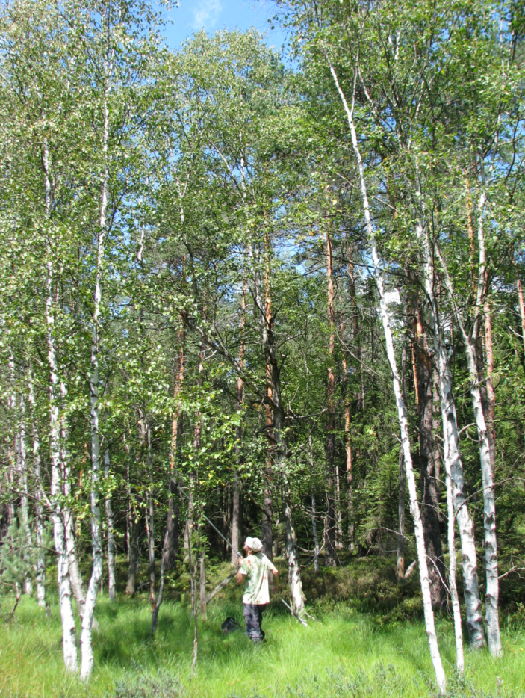
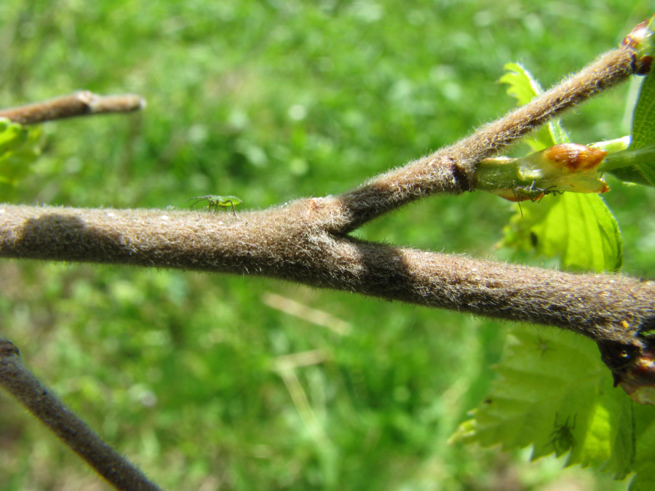
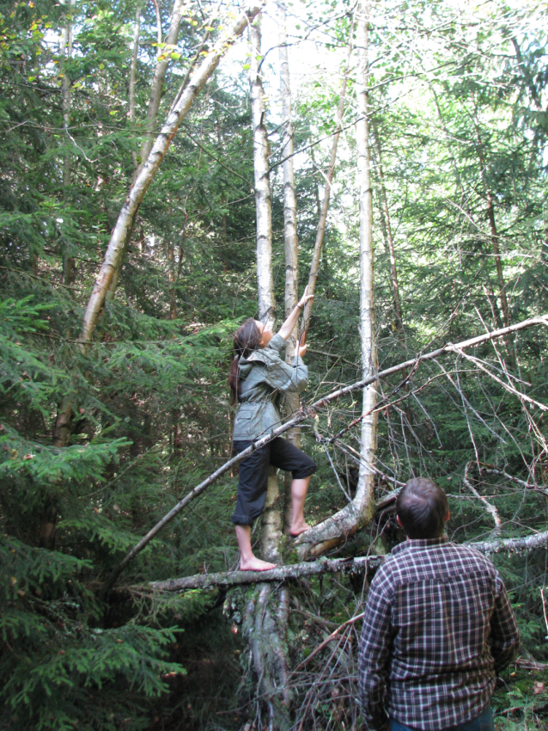
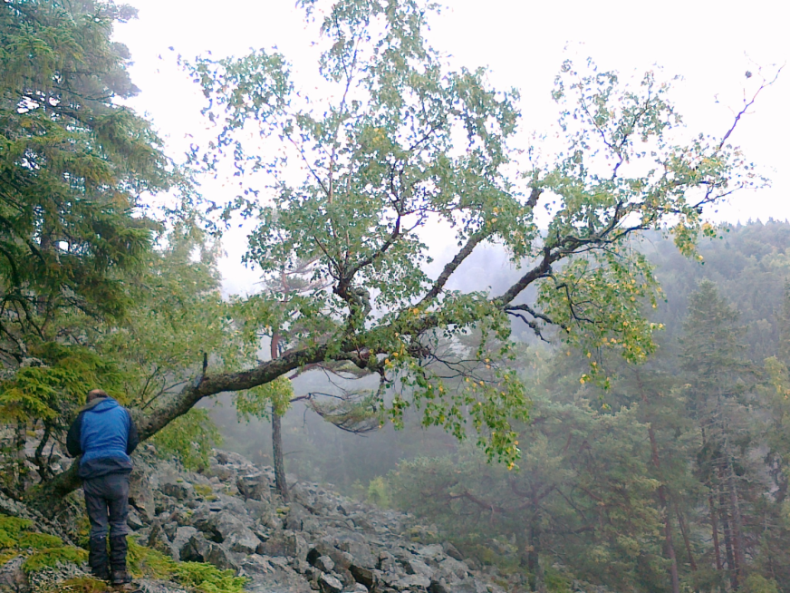

Slide 6
Odraz dávných lidských aktivit v aktuální vegetaci
Výzkum zaniklých středověkých vesnic – vegetace, koncept „ancient forest species“
Výzkum Vinca minor – populační biologie, genetika a ekologie
Krajinná archeologie (interpretace starých map, land use)
Analýzy semenné banky (pohřbená vegetace, migrace rostlin) − skleník Truba
Výstupy např.:
Hejcman M., Karlík P., Ondráček J. & Klír T. (2013): Short-term medieval settlement activities irreversibly changed forest soils and vegetation in Central Europe. – Ecosystems. DOI: 10.1007/s10021-013-9638-3.
Spolupráce s: Kat. Ekol. FŽP (Michal Hejcman), Kat. biotech. úprav krajiny FŽP (Kristina Molnárová, Lukáš Pospíšil), FTS (Petra Čepková − genetika), Kat. bot. PřF JU (Petra Houfková – paleobotanika…), Kat. arch. FF UK a dalšími

Slide 7
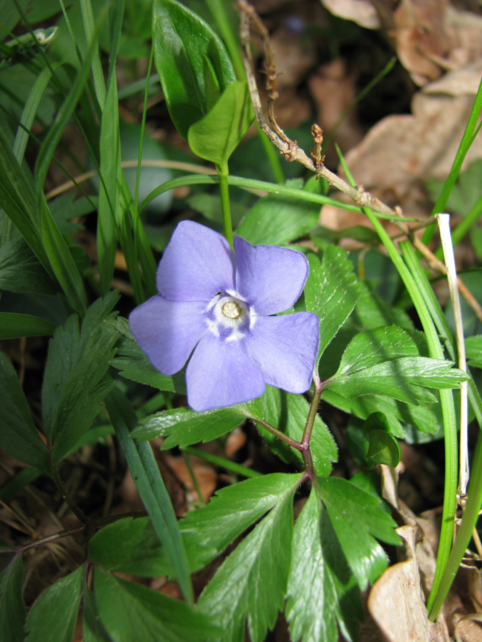
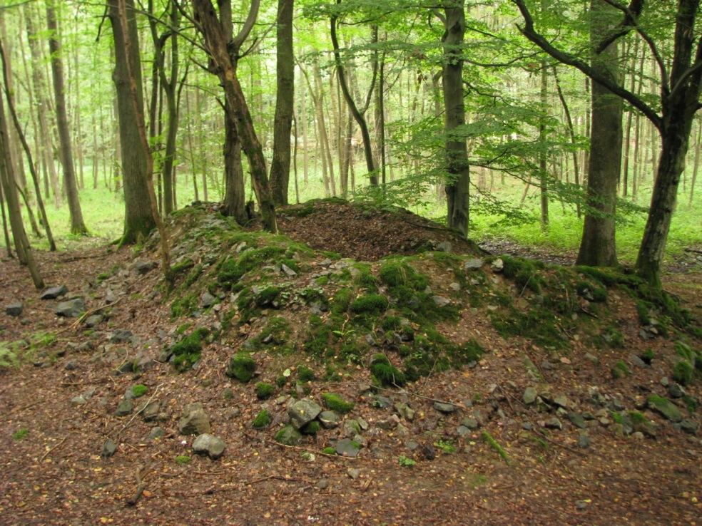
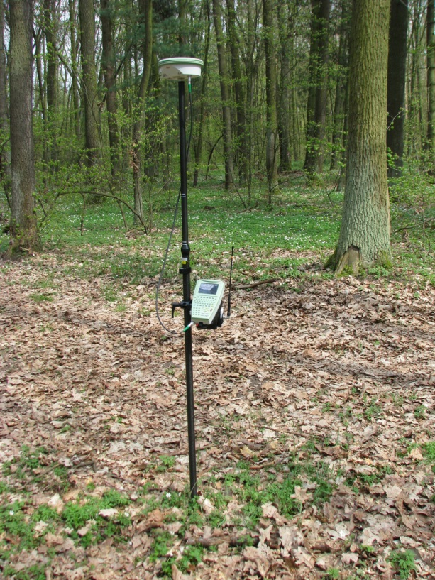
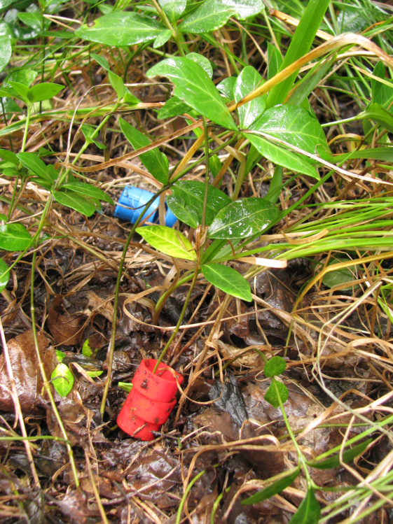
Vinca minor v zaniklých sídlech

Slide 8
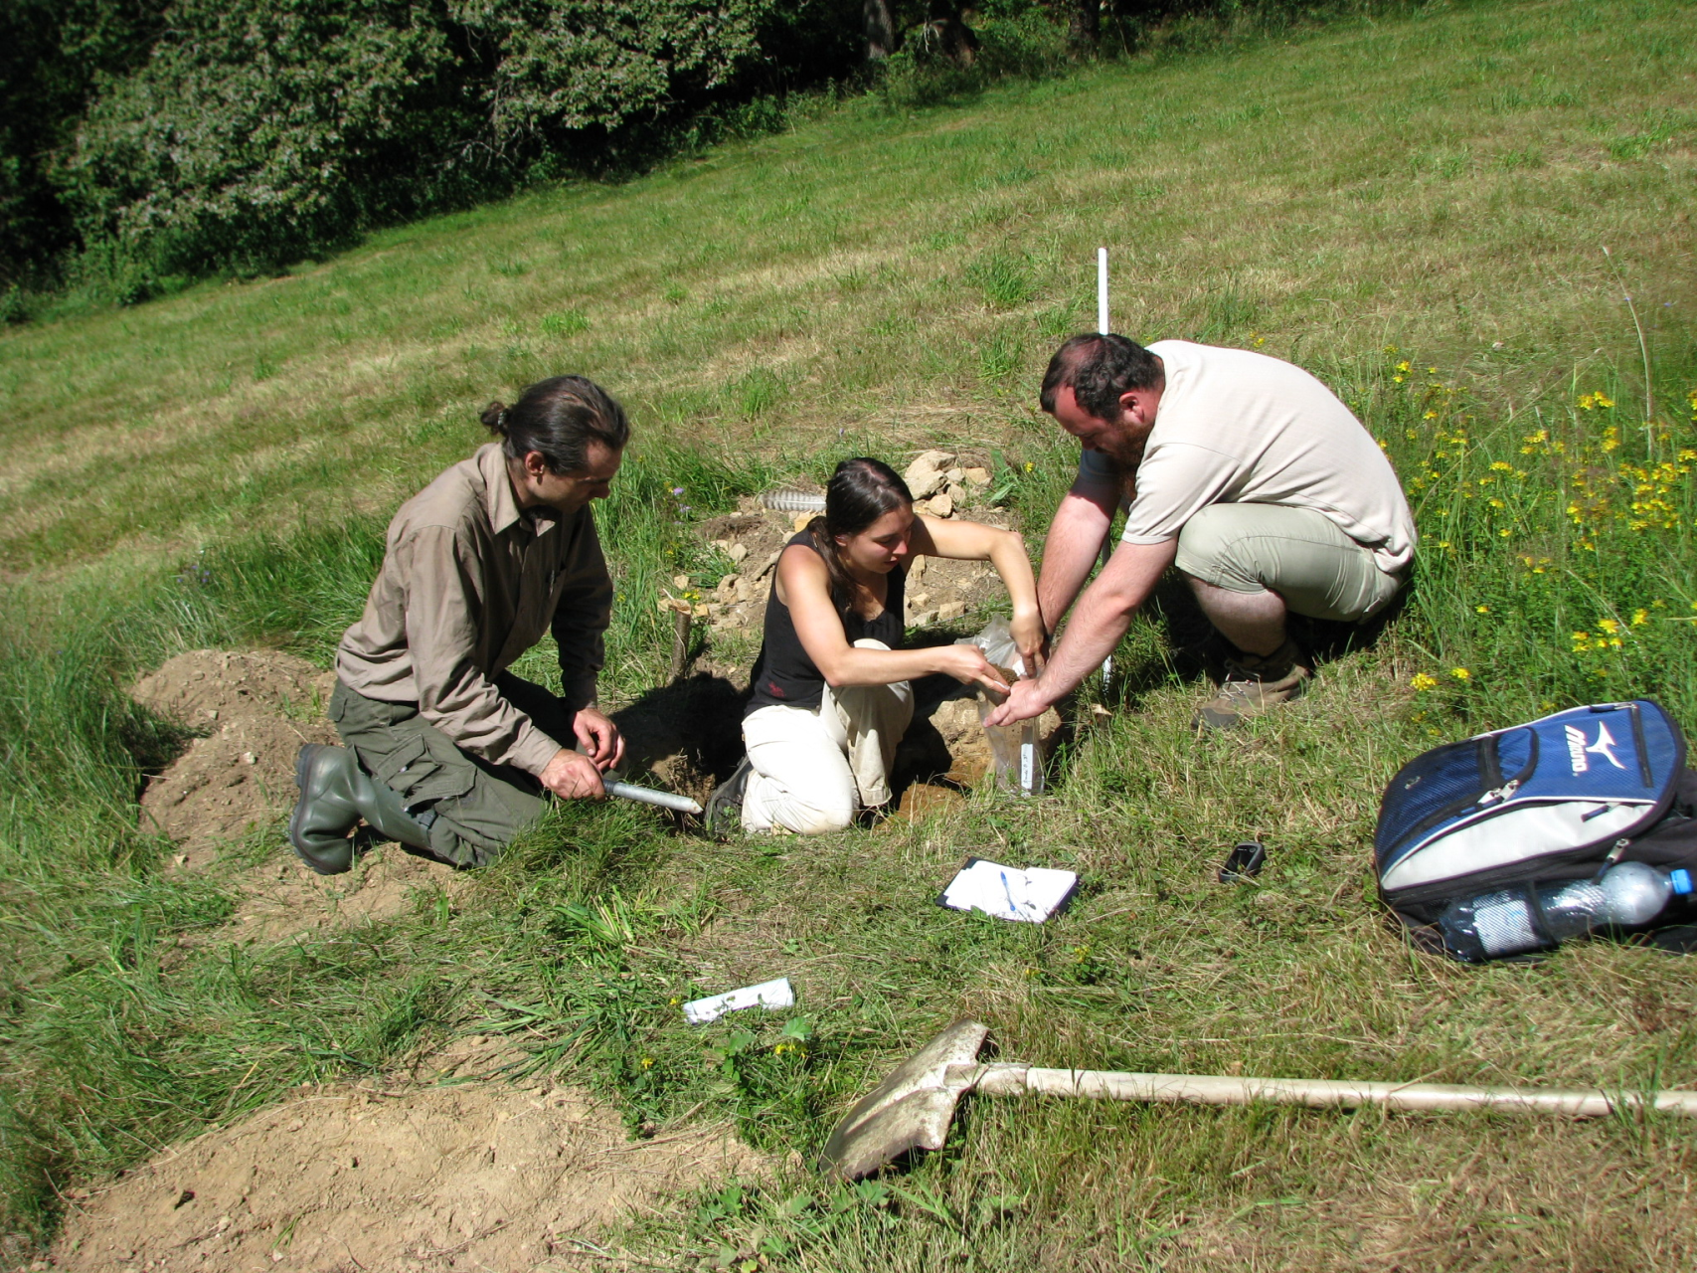

Slide 9
Biodiversita lesní vegetace
Dlouhodobá dynamika lesní vegetace (opakování starých fytocenologických snímků z 50. let; trvalé plochy od r. 1993) − Český kras, Křivoklátsko
Experimentální obnova středního a nízkého lesa (Český kras)
Výstupy např.:
Štefánek M., Karlík P. (2010): Flóra a náčrt vegetace navržené evropsky významné lokality Kačina – Bohemia centralis, Praha, 30: 175–192.
Petřík P., Černý T. et al. (2009): Změny lesní vegetace v závislosti na vlivu zvěře v CHKO a BR Křivoklátsko. − Zprávy Čes. Bot. Společ. 44, Mater. 24: 121−135.
Spolupráce: KHÚL (Lubomír Šálek), CHKO Český kras (Tomáš Tichý, Josef Mottl), CHKO Křivoklátsko (Petra Karešová, Josef Somol), Botanický ústav AV ČR (Petr Petřík)

Slide 10
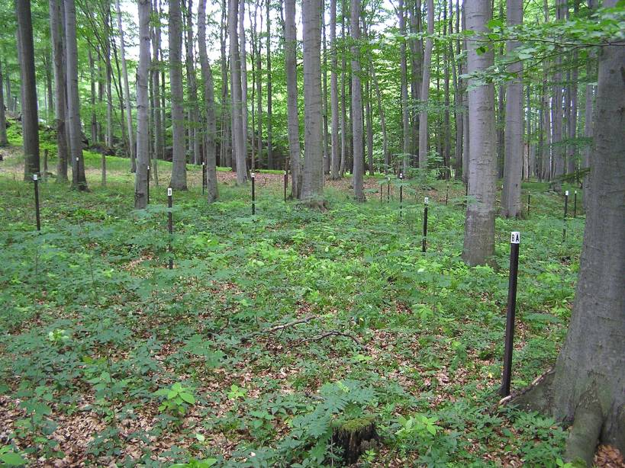
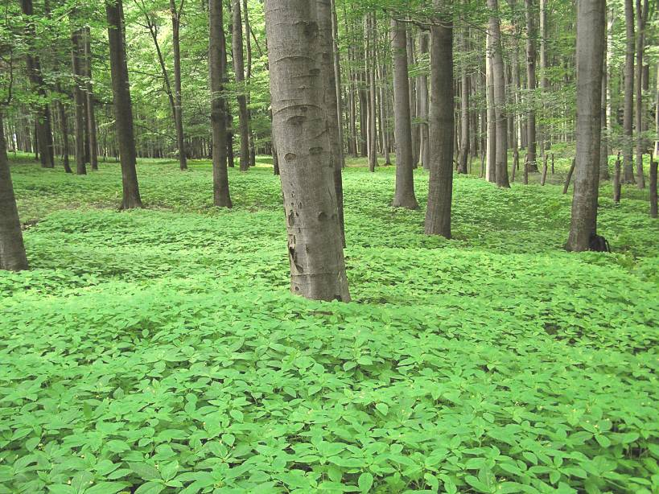
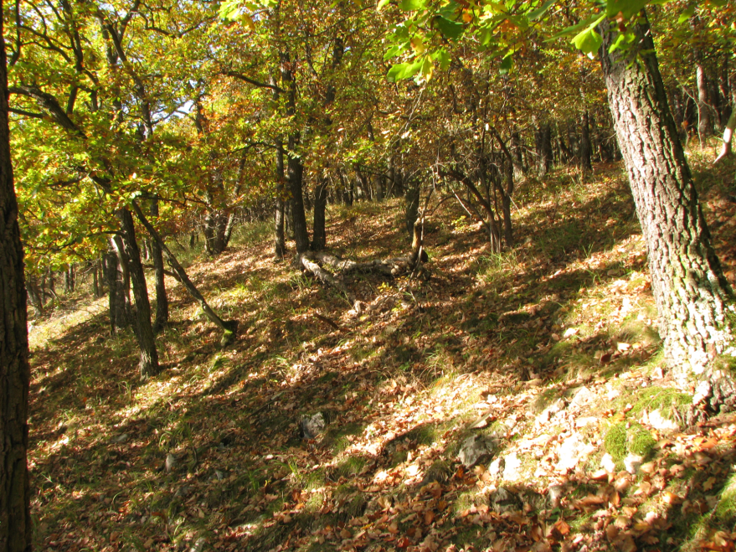

Slide 11
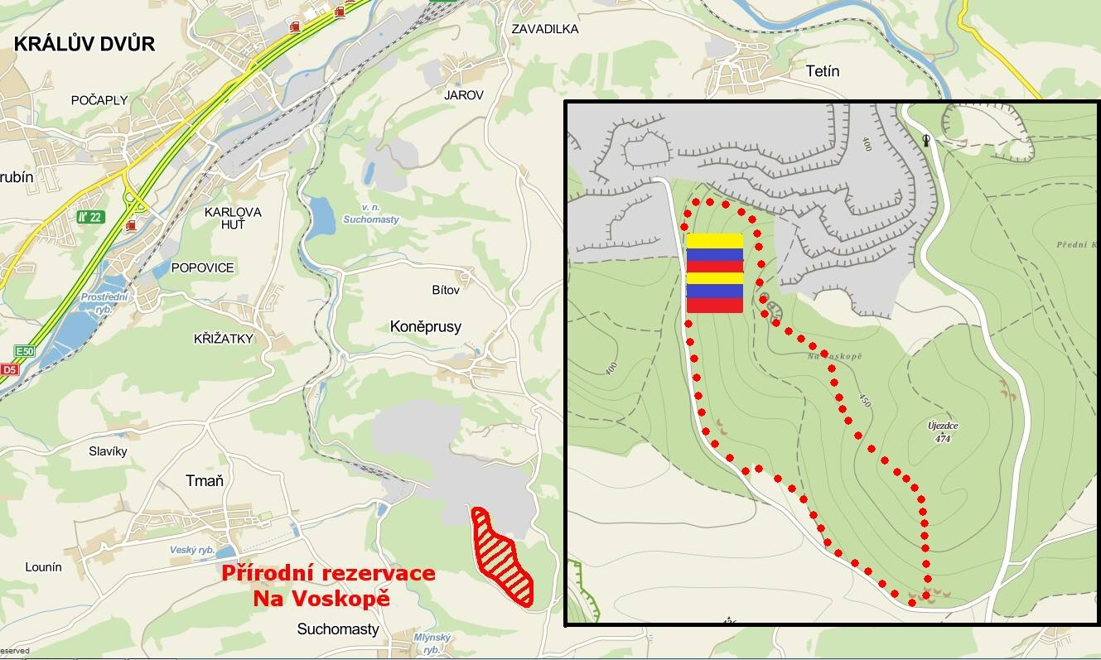
Český kras - Voskop

Slide 12
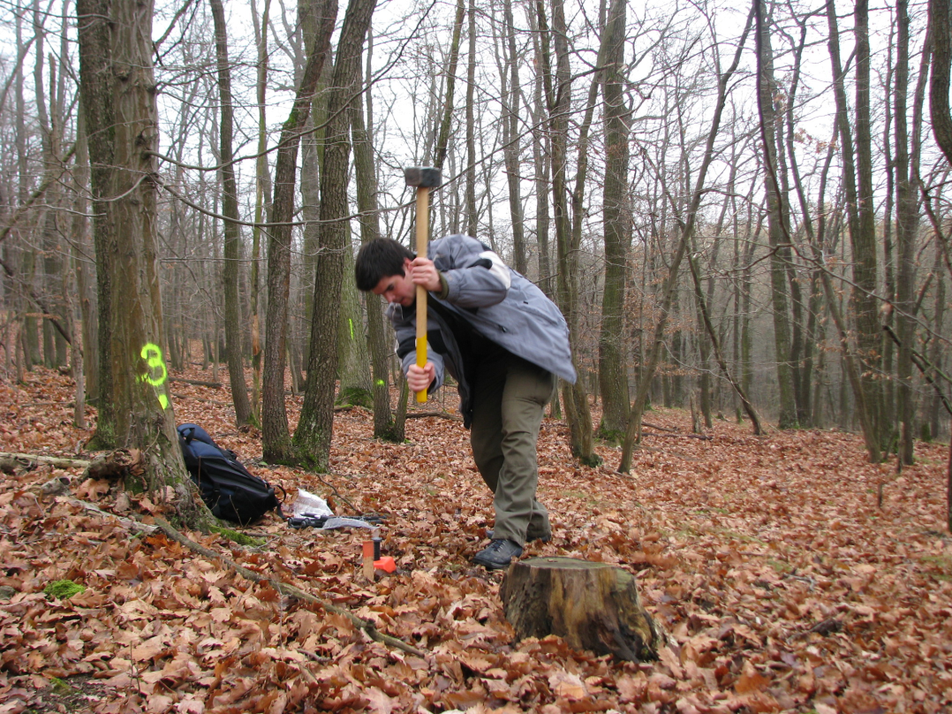
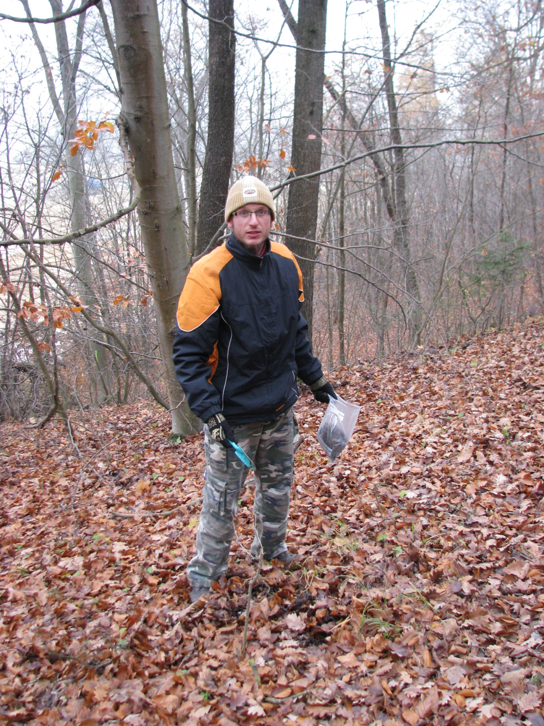
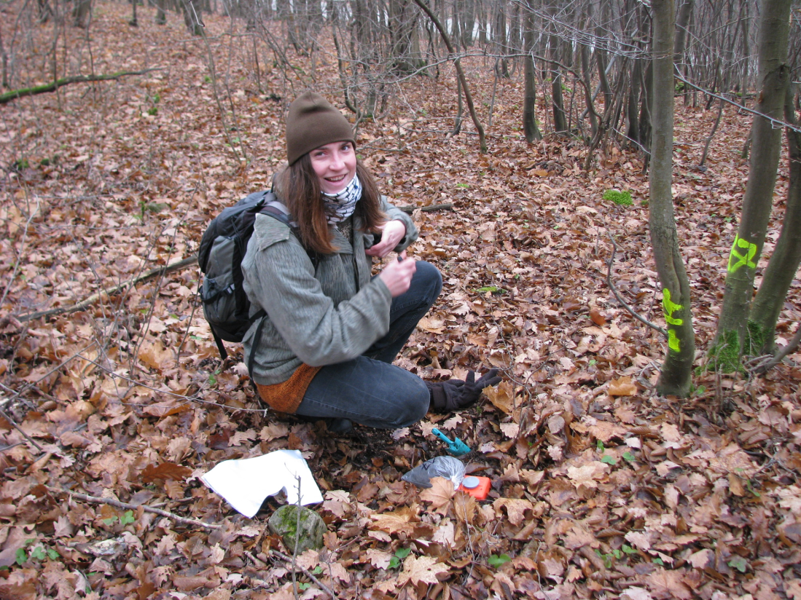

Slide 13
Biodiversita nelesní vegetace
Dlouhodobá dynamika nelesní vegetace (trvalé plochy od r. 2004) − Český kras, Křivoklátsko, Podbrdsko
Vliv obhospodařování na kvalitu porostů
Výstupy např.:
Karlík P. et Poschlod P. (2009): History or abiotic filter: which is more important in determining the species composition of calcareous grasslands? – Preslia 81: 321–340.
Hlaváček R., Karlík P. (2010): Příspěvek k poznání flóry a vegetace PP Na horách a poznámky k teplomilné květeně Podbrdska. – Bohemia centralis, Praha, 30: 193–250.
Petřík P., Černý T. & Boublík K. (2011): Impact of hoofed game and weather on the vegetation of endangered dry grasslands in the Křivoklátsko Biosphere Reserve (Czech Republic). − Tuexenia 31: 283−299.
Spolupráce: Botanický ústav AV ČR (Petr Petřík)

Slide 14
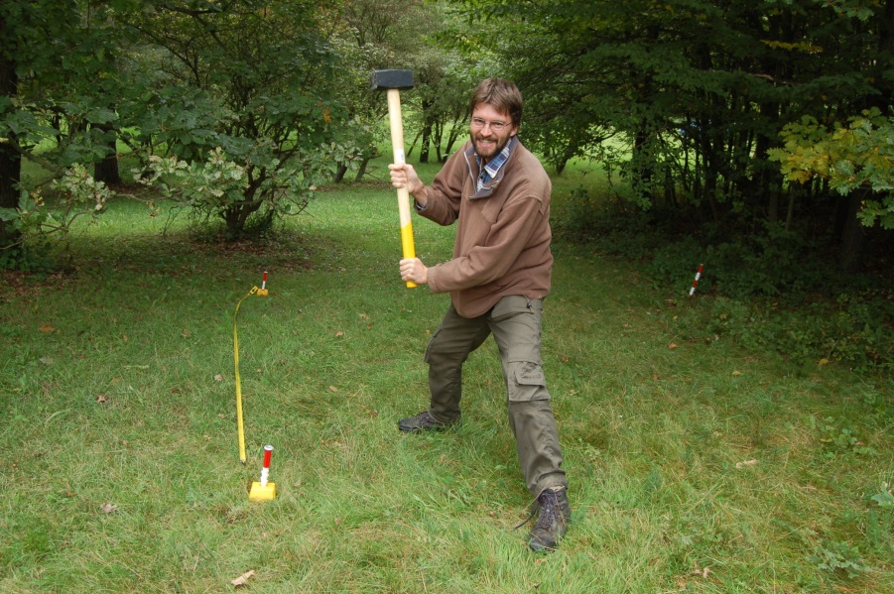
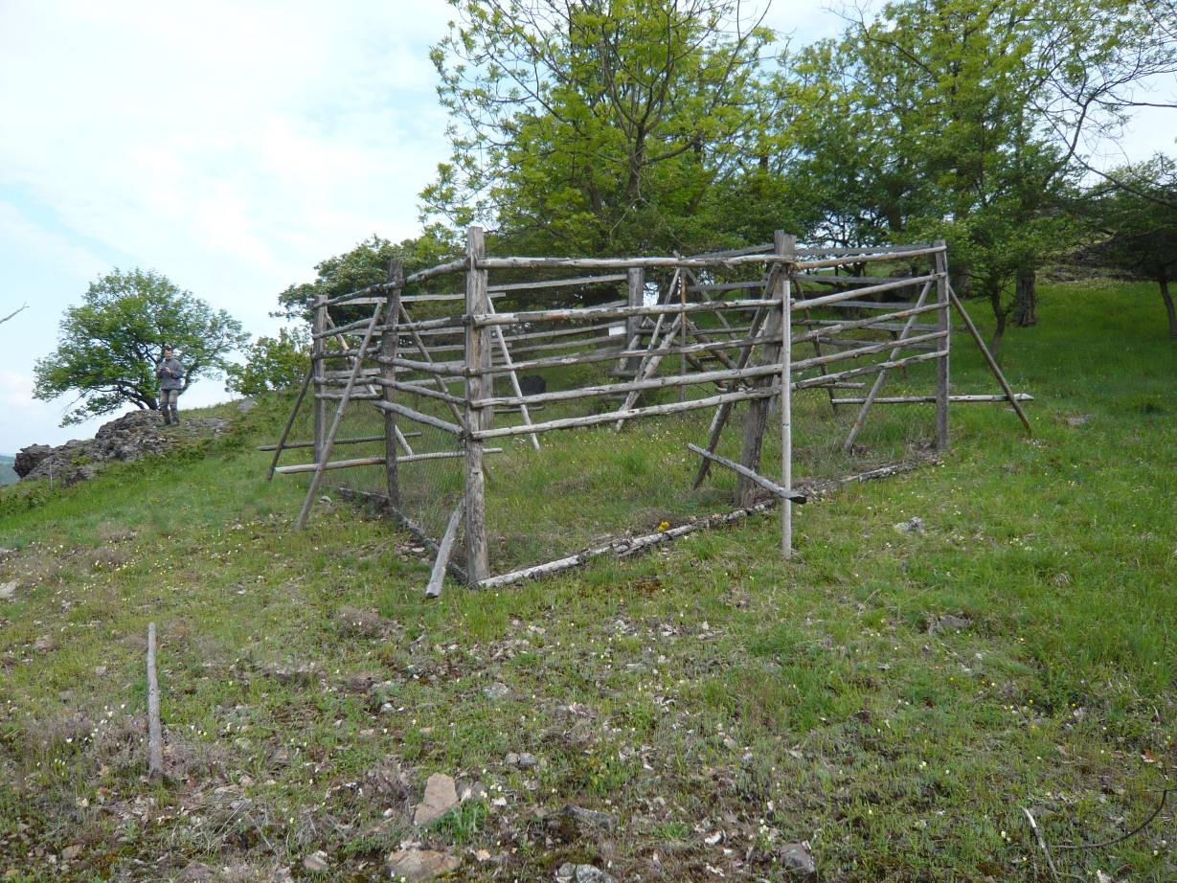
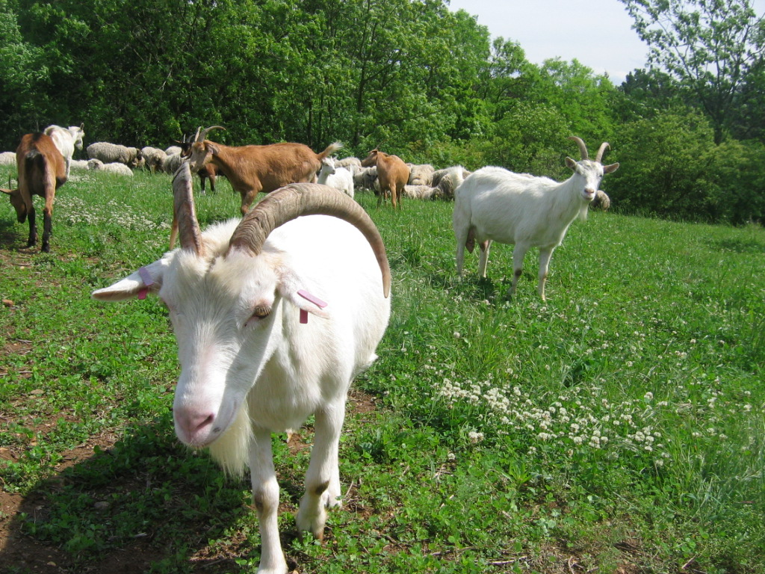
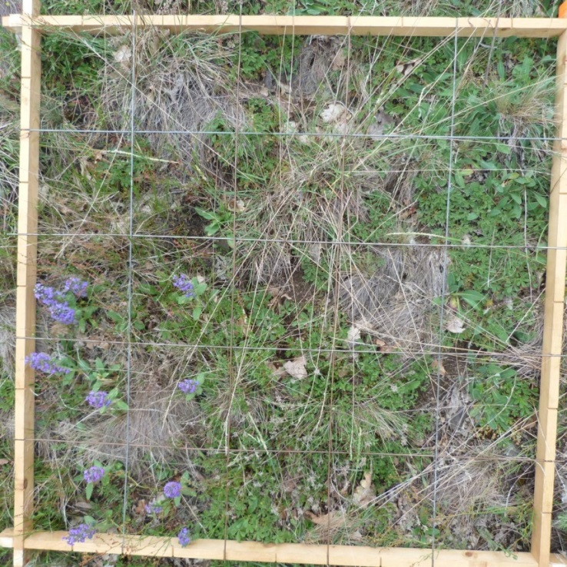
Ohrožené suchomilné trávníky na Křivoklátsku

Slide 15
Temperátní opadavé a smíšené lesy Korejského poloostrova
Struktura a dynamika lesních společenstev, diverzita a funkční znaky rostlin, závislost na klimatických parametrech, historie disturbancí (dendrochronologie), klasifikace vegetace; výzkum běží od r. 2005.
Výstupy např.:
Černý T. et al. (2012): Environmental correlates of plant diversity in Korean temperate forests. − Acta Oecologica 47: 37−45.
Doležal J., Altman J., Kopecký M., Černý T. et al. (2012): Plant diversity changes during the postglacial in East Asia: Insights from forest refugia on Halla Volcano, Jeju Island. − PLoS ONE 7(3): e33065.
Altman J., Doležal J., Černý T., Song J.S. (2013): Forest response to increasing typhoon activity on the Korean peninsula: evidence from oak tree-rings. − Global Change Biology 19: 498−504.
Černý T. et al.: Classification of Korean zonal forests: pattern along geographic and environmental gradients. − Applied Vegetation Science (submitted).
Spolupráce: Botanický ústav AV ČR (Jiří Doležal a kol.), Botanický ústav SAV (Milan Valachovič), Andong National University (Jong-Suk Song)

Slide 16
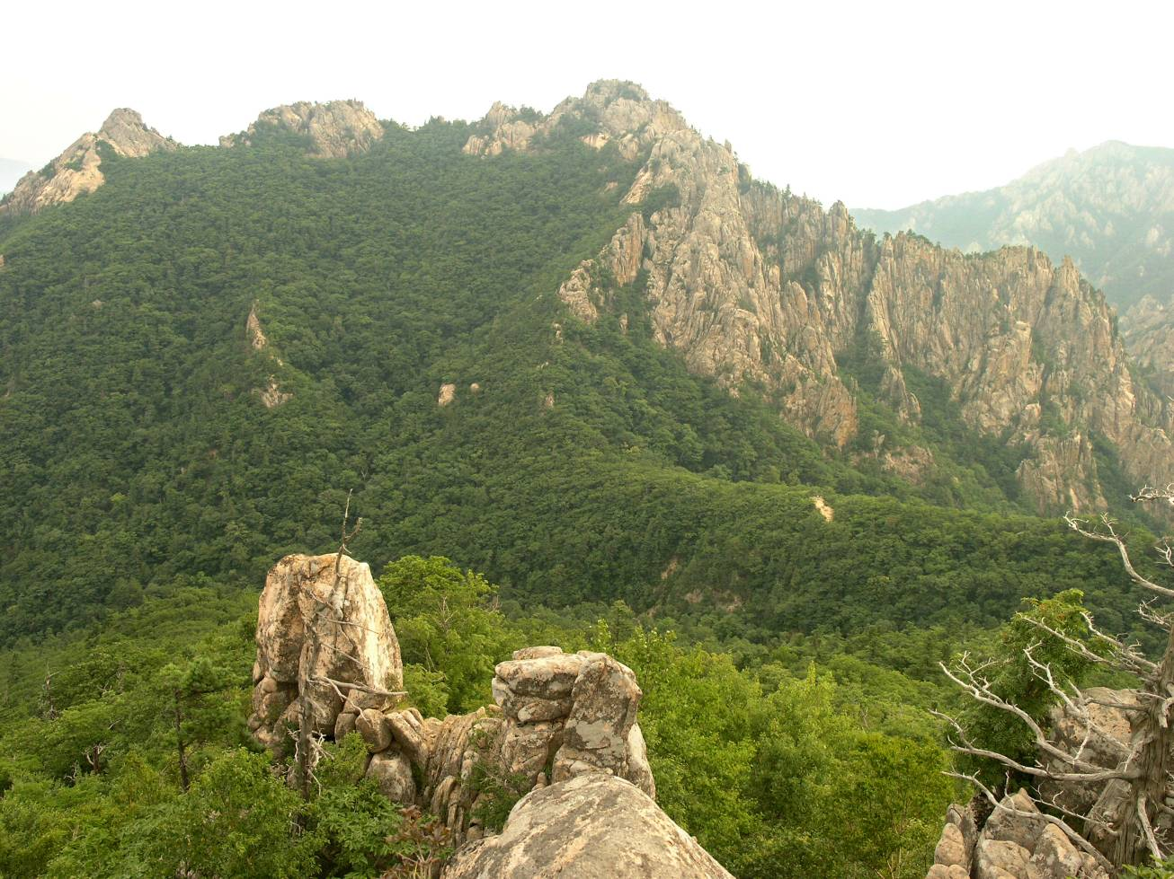
Zaměření na přírodní/přirozené lesy a lesy vzniklé spontánní sukcesí

Slide 17
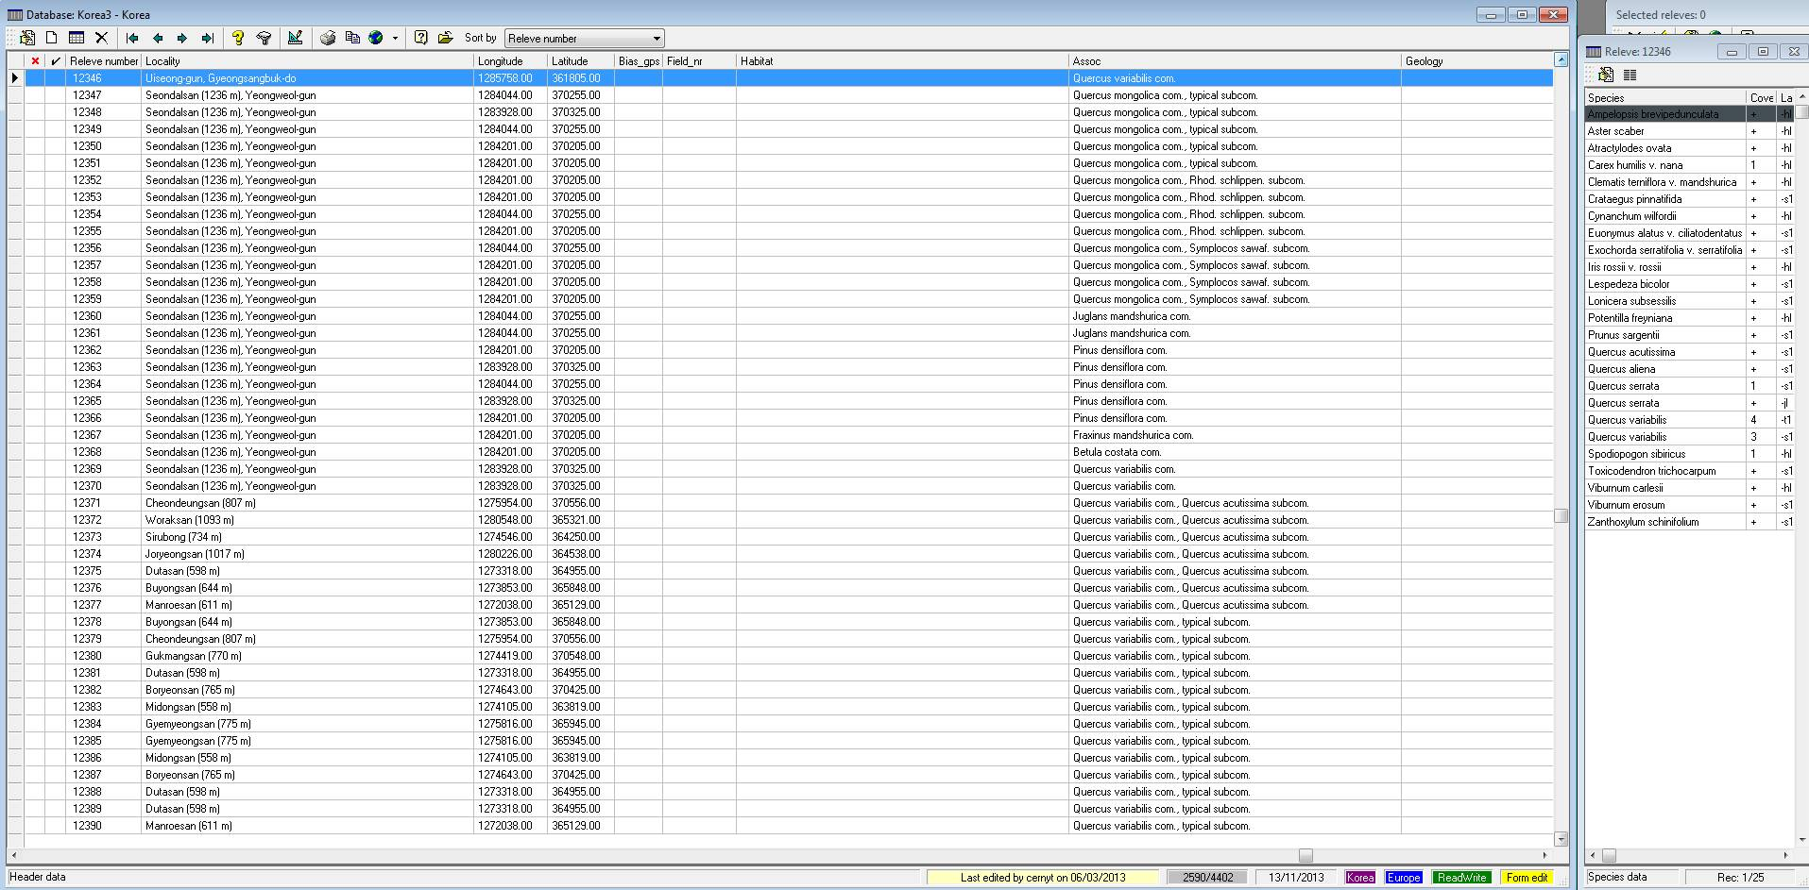
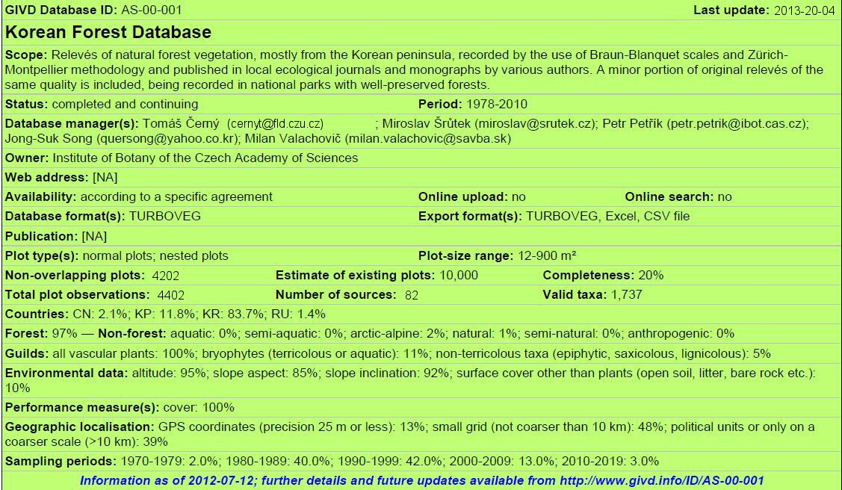
Databáze fytocenologických snímků

Slide 18
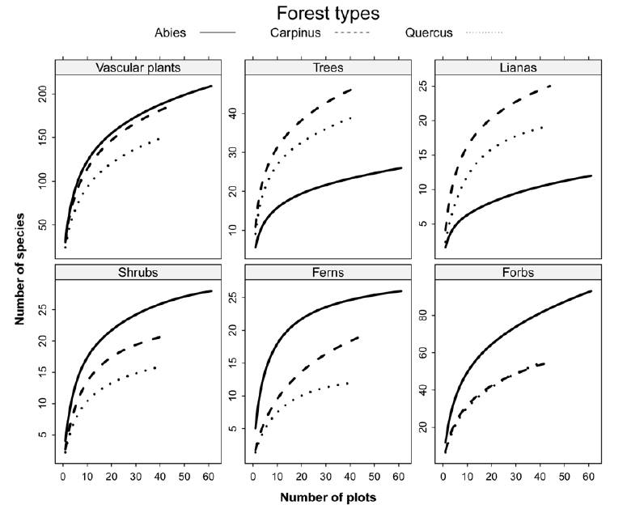
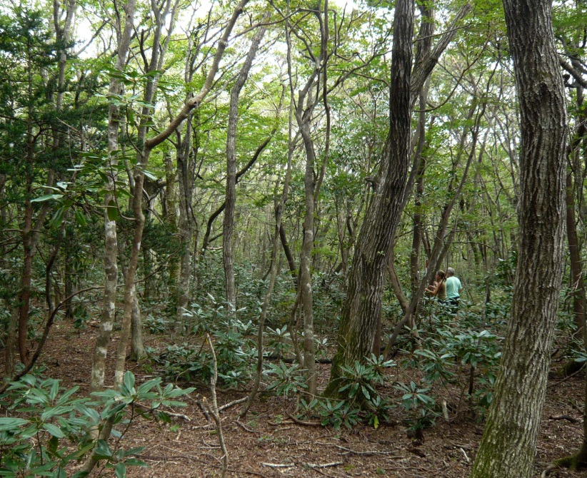
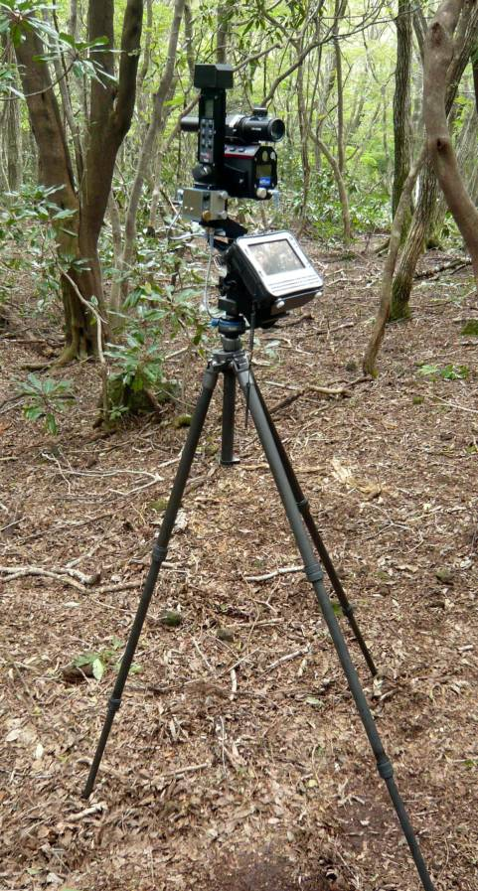
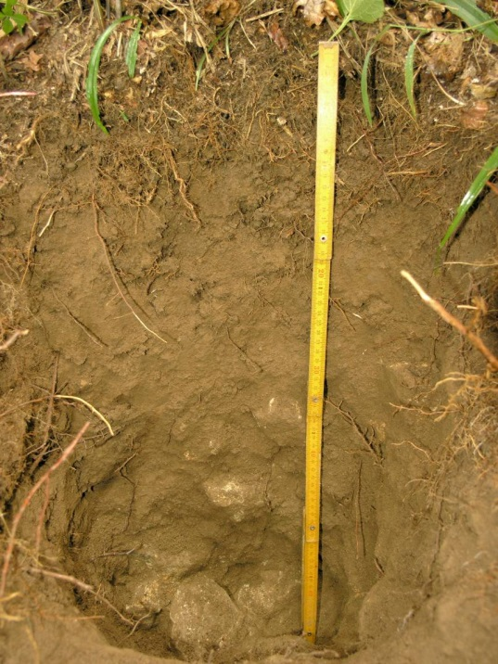
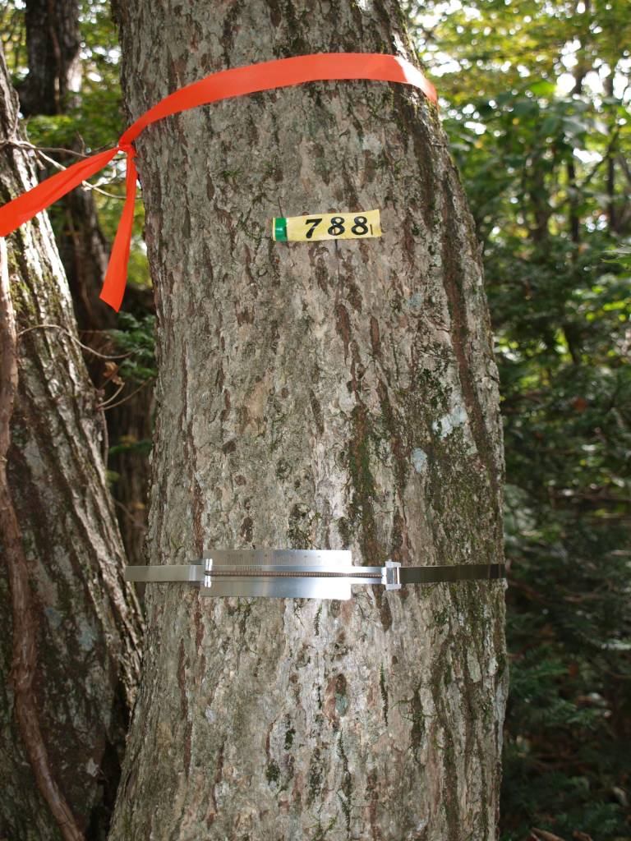

Slide 19
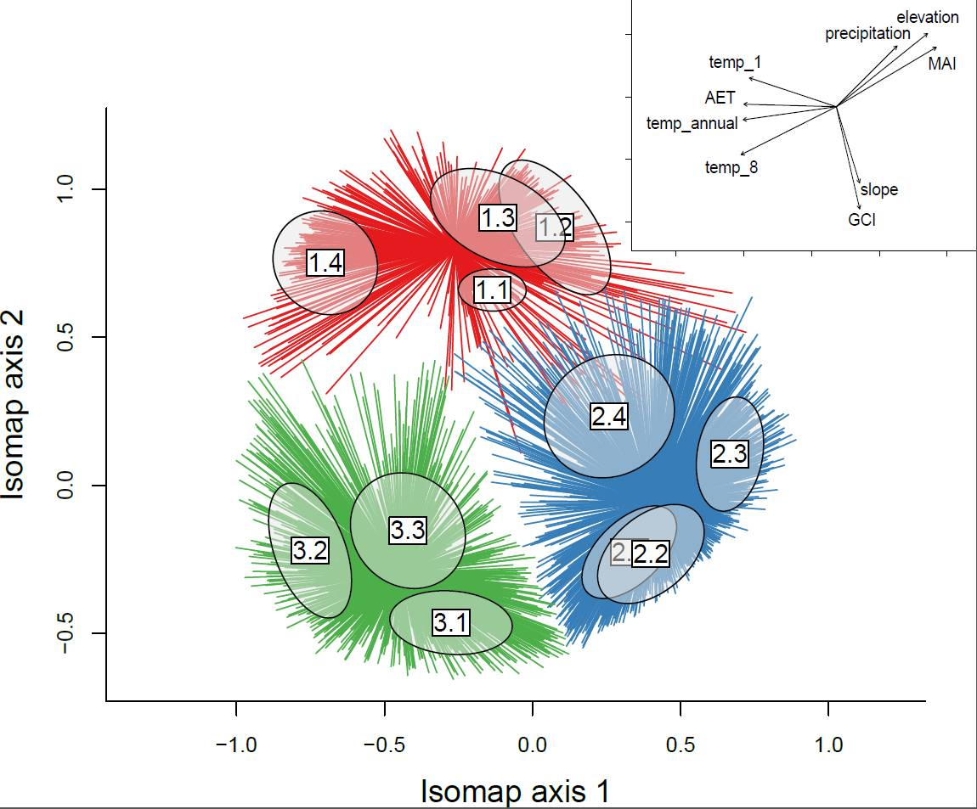
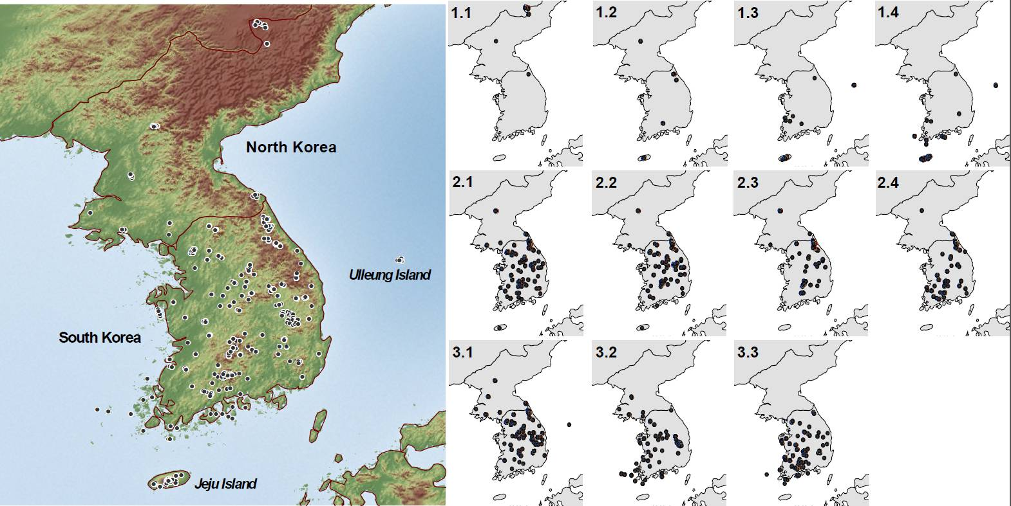
Klasifikace vegetace: Isomap, PAM − iterativní přístup maximalizující diskontinuity v primárních datech
→ distribuce lesních typů na gradientu nadmořské výšky a klimatu (kontinentalita/oceanita)

Slide 20
